Slide 1
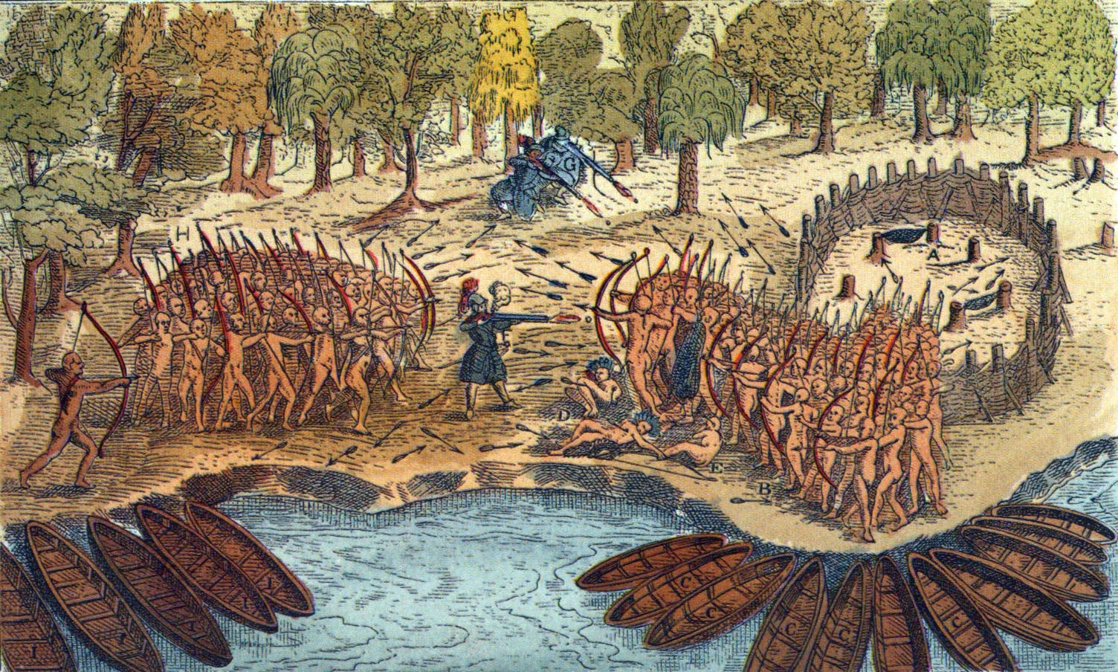
L’économie et les alliances chez les autochtones

Slide 2
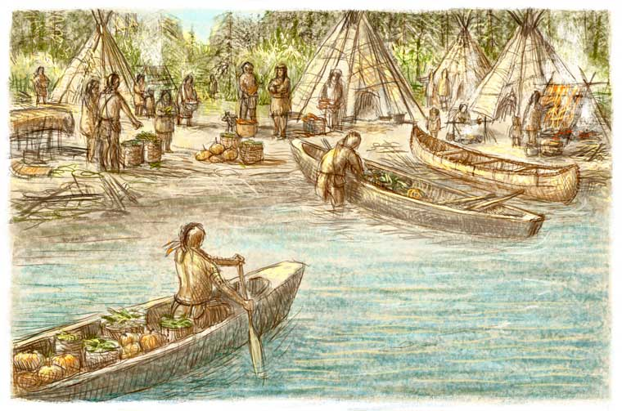
L’économie et les alliances chez les autochtones
En général, les Algonquiens et Iroquoiens sont en compétition,
mais ils font parfois le troc.

Slide 3
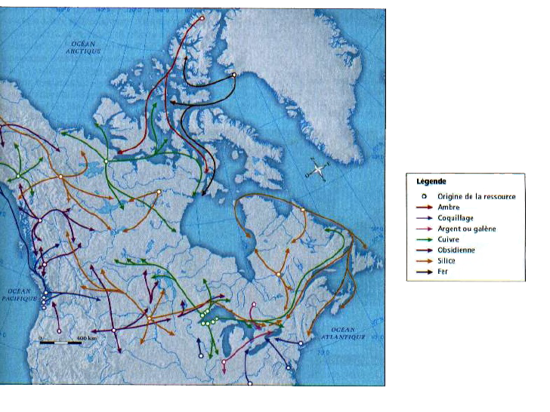
Page 39 dans le cahier Mémoire.qc.ca

Slide 4
L’économie et les alliances chez les autochtones
En général, les Algonquiens et Iroquoiens sont en compétition,
mais ils font parfois le troc.
Ex: agriculture (Iroq.) contre fourrures (Algo.).

Slide 5
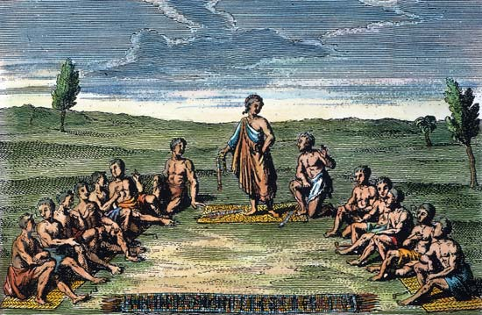
L’économie et les alliances chez les autochtones
Ceci sert en partie à établir des alliances entre nations.
Ex: Confédération iroquoise (Iroq.) contre la Confédération huronne (Iroq.).

Slide 6
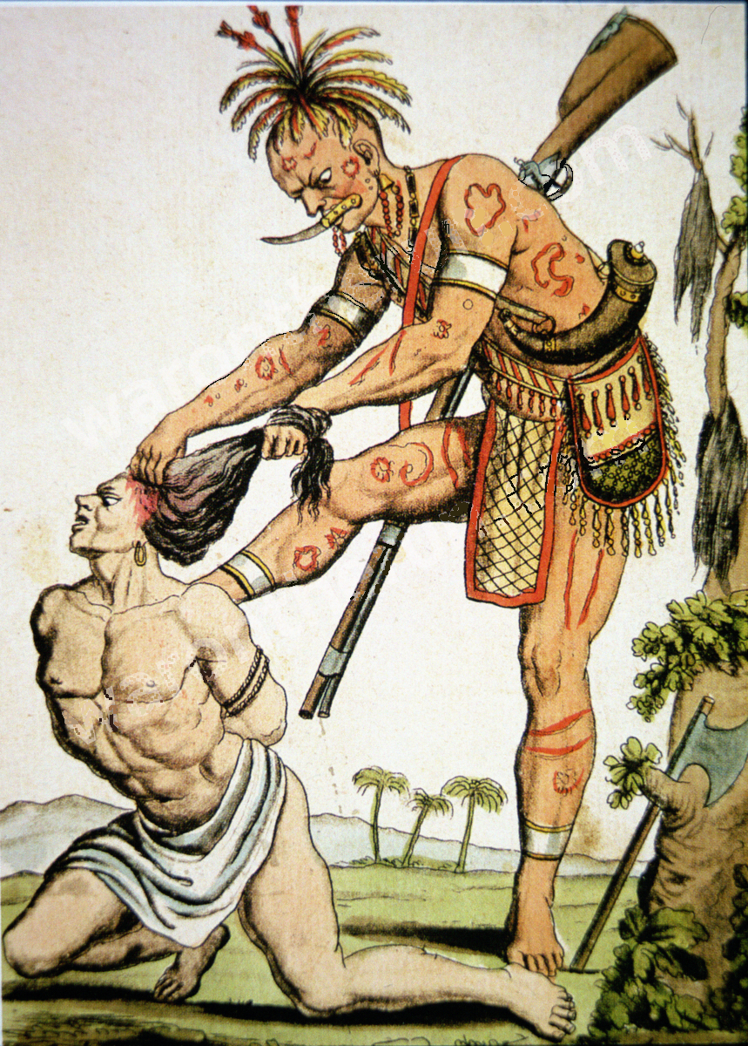
L’économie et les alliances chez les autochtones
Les autochtones capturés sont parfois torturés
pour tester leur bravoure.
Parfois, ils sont intégrés dans la nouvelle société pour remplacer les morts.

Slide 7
Questions importantes
p.43-44
#4
#7
#9
réseau (nm), acheminer (v), viser (v), convoiter (v)
Devoirs: p.42-44 (sauf #6 et Résumé)

